Slide 1
Historia de los computadores

Slide 2
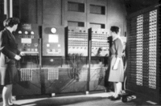
ENIAC
Electronic Numerical Integrator And Computer (Computador e Integrador Numérico Electrónico),​ fue una de las primeras computadoras de propósito general. Susceptible de ser reprogramada para resolver «una extensa clase de problemas numéricos». Fue inicialmente diseñada para calcular tablas de tiro de artillería destinadas al Laboratorio de Investigación Balística del Ejercito de EEUU.

Slide 3
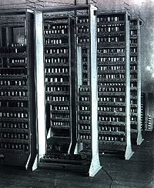
EDSAC
Electronic Delay Storage Automatic Calculator), fue una antigua computadora británica (una de las primeras computadoras creadas). La máquina, inspirada en el curso de verano dictado por John William Mauchly y J. Presper Eckert, en el cual mostraron su trabajo realizado en la construcción de ENIAC, fue construida por Maurice Wilkes y su equipo en la Universidad de Cambridge en Inglaterra

Slide 4
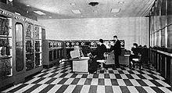
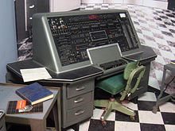
UNIVAC I
Universal Automatic Computer I, Computadora Automática Universal I) fue la primera computadora comercial fabricada en EEUU, entregada el 31 de marzo de 1951 a la oficina del censo. Fue diseñada principalmente por J. Presper Eckert y John William Mauchly, autores de la primera computadora electrónica estadounidense, la ENIAC. Se donó finalmente a la universidad de Harvard y Pensilvania.
El UNIVAC I compitió por ser el primer ordenador de uso general vendido comercialmente, pero perdió por un par de meses ante el británico Ferranti Mark 1 vendido en febrero de 1951.

Slide 5
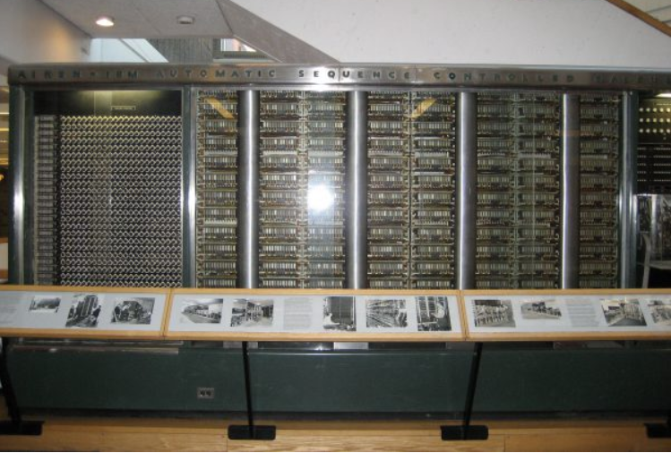
Mark I
Automatic Sequence Controlled Calculator (ASCC), más conocido como Harvard Mark I o Mark I, fue el primer ordenador electromecánico, construido en IBM Tenía 760.000 ruedas y 800 kilómetros de cable. Tenía el tamaño de una habitación, hacía tareas de calculadora. Su principal característica: la capacidad de ejecutar un programa de forma automática.

Slide 6
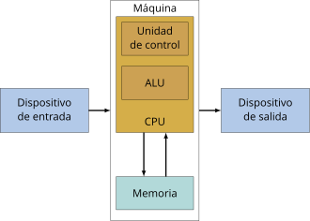
Arquitectura Von Neumann
Es una arquitectura de computadoras basada en la descrita en 1945 por el matemático y físico John Von Neumann y otros. Este describe una arquitectura de diseño para un computador digital electrónico con partes que constan de una unidad de procesamiento que contiene una unidad aritmético lógica y registros de procesador, una unidad de control que contiene un registro de instrucciones y un contador de programa, una memoria para almacenar tanto datos como instrucciones, almacenamiento masivo externo, y mecanismos de entrada y salida.

Slide 7
Generaciones de las Computadoras
Primera generación (1951 a 1958)
Segunda generación (1959-1964)
Tercera generación (1964-1971)
Cuarta generación (1971 a 1981)
Quinta generación y la inteligencia artificial (1982-1989)
Sexta generación (1990 hasta la fecha)

Slide 8
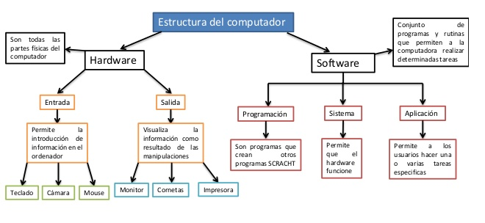
Estructura de un computador

Slide 9
Estructura de un computador

Slide 10
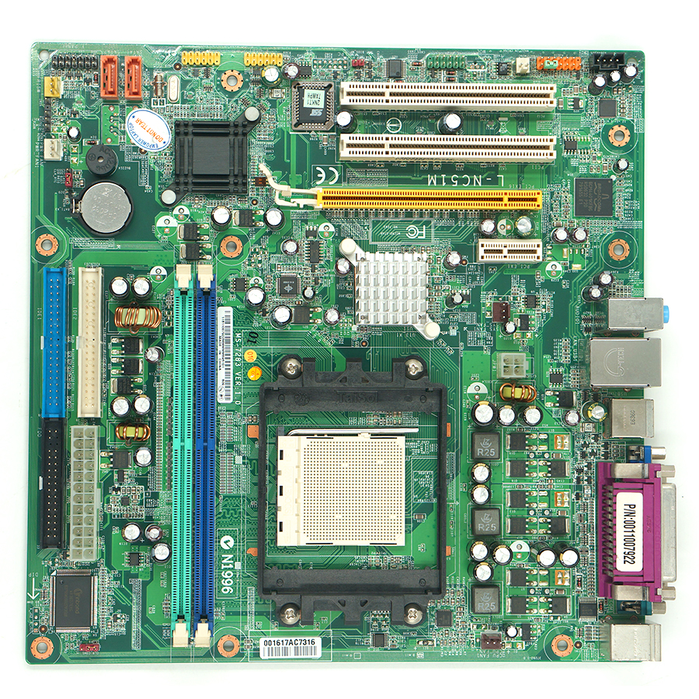
Tarjeta Madre

Slide 11
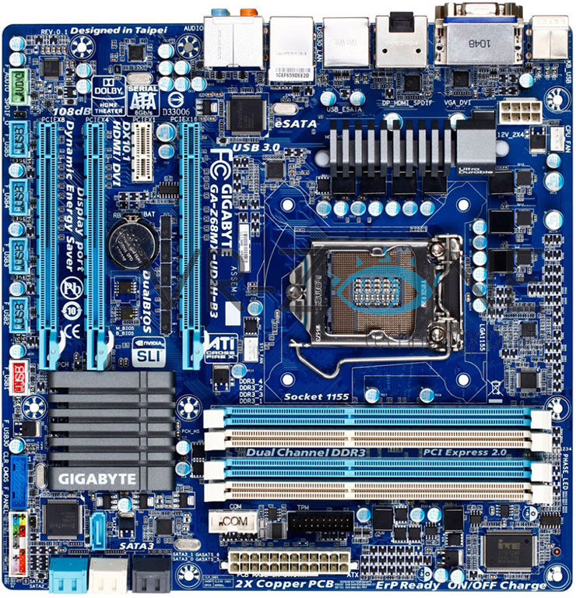
Tarjeta Madre

Slide 12
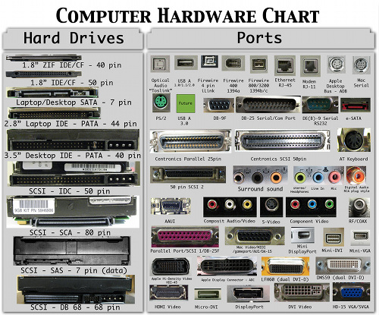
Puerto

Slide 13
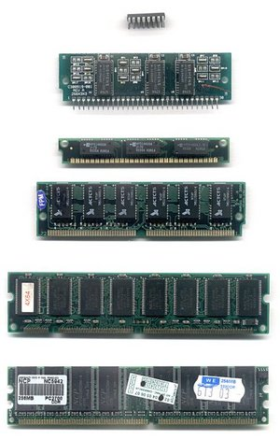
MEMORIAS RAM

Slide 14
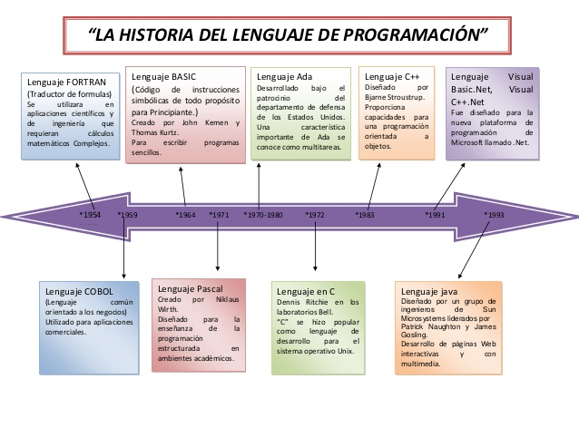

Slide 15
Gracias

